Slide 1

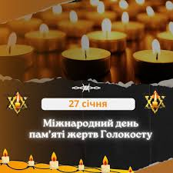
Державний навчальний заклад
«Звенигородський центр підготовки і перепідготовки робітничих кадрів»
«Свіча Голокосту не згасне….»

Slide 2
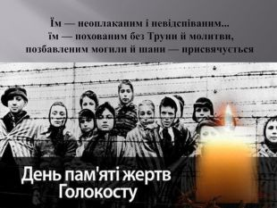

Slide 3
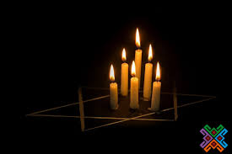
Голоко́ст («всеспалення») — переслідування і масове знищення євреїв і ромів (циганів) у Німеччині під час Другої світової війни.
27 січня у всьому світі відзначається День пам’яті жертв Голокосту. Дата 27 січня була обрана тому, що саме в цей день радянські війська визволили концтабір Освенцім, який знаходився на території Польщі.

Slide 4
Оновні відомості про голокост:
У період між 1933 і 1945 рр. під час голокосту було вбито більше 11 мільйонів чоловіків, жінок і дітей. Приблизно 6 мільйонів з них були євреями. Євреї були однією із найбільших груп, яка підлягала знищенню.
Характерною рисою Голокосту є також терор проти мирного населення, включаючи дітей. Діти були особливою мішенню для нацистів в період Голокосту. Живими вони представляли виняткову загрозу, адже подорослішавши, вони б створили нове покоління євреїв.

Slide 5
1 листопада 2005 року Генеральна Асамблея Організації Об´єднаних Націй ухвалила резолюцію, в якій постановила, що день 27 січня — це Міжнародний день пам´яті жертв Голокосту. Цей день було обрано не випадково: саме 27 січня 1945 року було звільнено від фашистів найбільший з гітлерівських концтаборів, Освенцім, розташований в 70 кілометрах від Кракова. Всього у фашистських таборах смерті було знищено шість мільйонів євреїв і мільйони людей інших національностей.

Slide 6
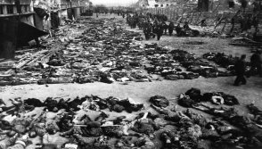
Масові знищення в’язнів у концлагерях

Slide 7
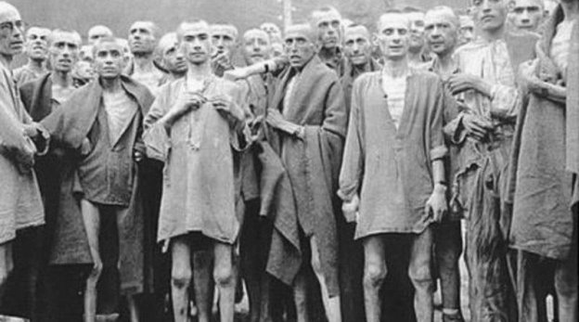
В’язні, які залишилися живими важили 30 – 40 кілограмів

Slide 8
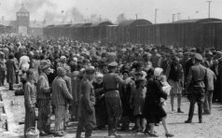
На світанку 29 вересня київські євреї з різних кінців міста повільно рухалися вулицями в бік єврейського цвинтарю, на Лук’янівку.

Slide 9
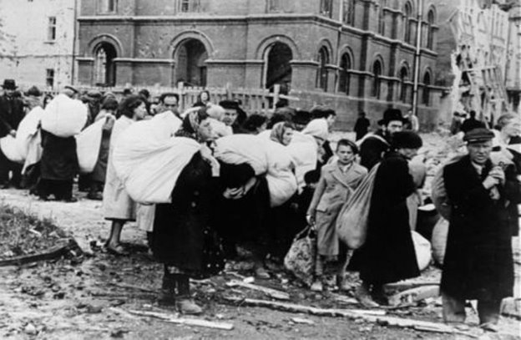
Люди зібрали свої найцінніші речі та рухалися на лук’янівку

Slide 10
«Праведники народів Світу»
“Праведники народів світу”- так назвали не байдужих до долі євреїв людей, які ризикуючи своїм життям, життям рідних і близьких рятували євреїв.
У світі цього звання удостоєно 25 513 осіб із 51 країни світу.
В Україні звання «Праведники народів світу» мають 2573 особи.

Slide 11

Рауль Валленберг.
Користуючись дипломатичним статусом, Валленберг видавав євреям "захисні паспорти" Швеції. Окрім цього, погрозами покарання за військові злочини він переконав деяких німецьких генералів не виконувати накази про вивезення євреїв у табори смерті і запобіг знищенню Будапештського гетто. Раулю Валленбергу вдалося врятувати близько 100 тисяч угорських євреїв.

Slide 12
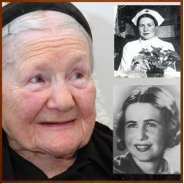
Ірена Сендлер
Ірена Сендлер була співробітницею варшавського Управління охорони здоров'я та членом польської підпільної організації. Вона часто відвідувала Варшавське гетто і стежила там за хворими дітьми. Завдяки цьому їй і її товаришам вдалося вивезти з гетто 2,5 тис. дітей. Їх вивозили в кузові машини, через підвали будинків, водостічні люки. Іноді дітей виносили навіть у мішках, корзинах і картонних коробках.

Slide 13

Тіуне Сугіхара
Тіуне Сугіхара служив японським дипломатом у Каунасі, Литва. Він видавав утікачам японські транзитні візи, завдяки яким був можливий виїзд на Далекий Схід через територію СРСР. Сугіхара врятував понад 6 тисяч польських і литовських євреїв від нацистів.

Slide 14

Оскар Шиндлер "
Оскар Шиндлер "виторгував" у нацистських чиновників змогу приймати на свої заводи в Польщі євреїв з концтабору Плашув. Він активно використовував таку можливість і за час війни врятував близько 1200 євреїв (800 чоловіків, 300 жінок і 100 дітей), влаштувавши їх на роботу на своїх заводах в Польщі та Чехії. Його історія покладена в основу книги «Ковчег Шиндлера » і створеного фільму «Список Шиндлера».

Slide 15
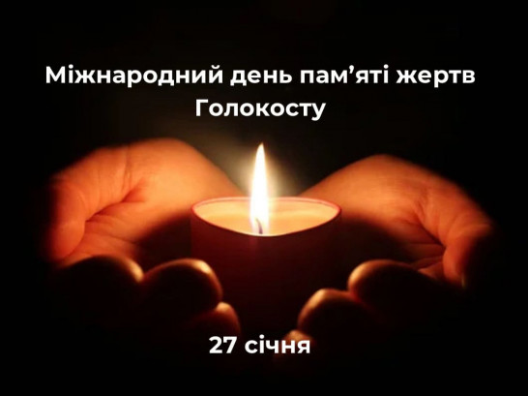
Запам’ятайте це та
розкажіть своїм дітям.
Ця історія не повинна повторитися.

